Slide 1
Картинный словарь. Транспорт.

Slide 2
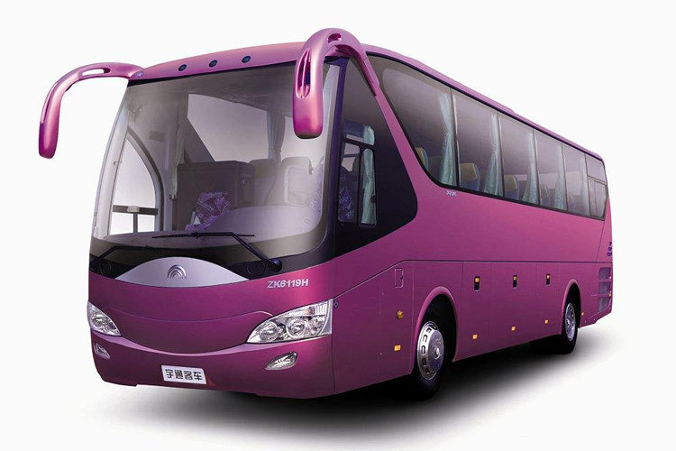
Автобус
Что это за чудо - дом, Окна светлые кругом, Носит обувь из резины, И питается бензином.

Slide 3
Бульдозер
Там, где строят новый дом, Ходит воин со щитом: Прогулялся валко, шатко - Ровной сделалась площадка.

Slide 4
Вагон
Они бывают разные - Зелёные и красные. Они по рельсам вдоль бегут, Везде встречают их и ждут.

Slide 5
Велосипед
Этот конь не ест овса, Вместо ног - два колеса, Сядь верхом - и мчись на нём, Только лучше правь рулём!

Slide 6
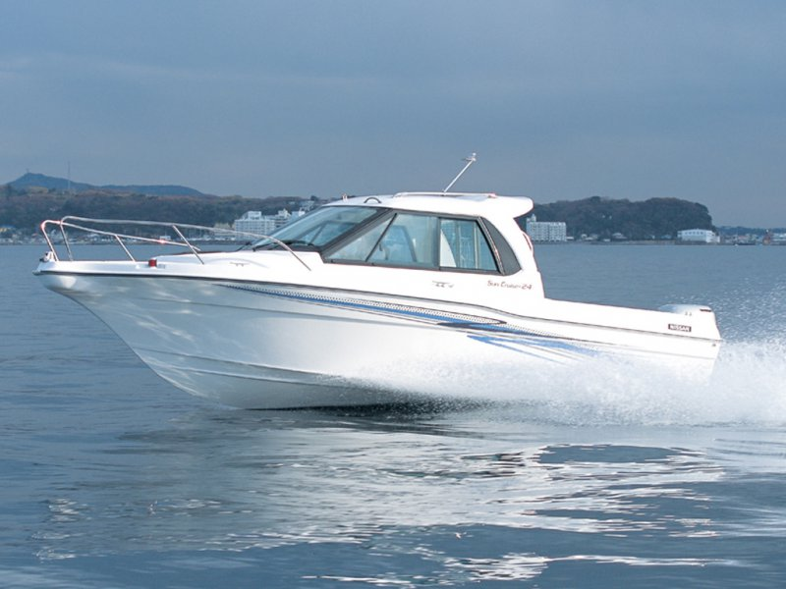
Катер
На море, в реках и озёрах Я плаваю, проворный, скорый. Среди военных кораблей Известен лёгкостью своей.

Slide 7
Комбайн
За лесом усатое море лежит, Волна за волною по морю бежит. Пройдёт по волнам великан-пароход, И каждую каплю с собой заберёт.

Slide 8
Корабль
Какие красавцы Всегда и везде На суше родятся – Живут на воде?

Slide 9
Машина
Не лежит, не жужжит — Жук по улице бежит. И горят в глазах жука Два блестящих огонька.

Slide 10
Ракета
Распустила алый хвост, Улетела в стаю звёзд, Наш народ построил эту
Межпланетную...

Slide 11
Трактор
Овсом не кормят, Кнутом не гонят, А как пашет – Семь плугов тащит.

Slide 12
Трамвай
Спозаранку за окошком Стук, и звон, и кутерьма. По прямым стальным дорожкам Ходят красные дома.

Slide 13
Троллейбус
Я мчусь, держусь за провода,
не заблужусь я никогда.

Slide 14
Экскаватор
К нам во двор забрался крот, Роет землю у ворот: Тонна в рот земли войдёт, Если крот откроет рот!

Slide 15
Эскалатор
Где бывает: Человек стоит, Лестница шагает?

Slide 16
Источники:
http://img-fotki.yandex.ru/get/4518/89635038.568/0_6d53d_a8282991_XL - картинки для фона
http://s19.radikal.ru/i192/0908/4e/46016d3f2e53.png - картинки для фона
http://feliciya-2012.ru/wp-content/uploads/2012/02/Zu3Og9Io.jpg – автобус
http://images03.olx.ru/ui/2/14/80/17251480_2.jpg – бульдозер
http://www.velosite.ru/wcmfiles/wheeler_junior_200_08_800.jpg – велосипед
http://www.agro-komplekt.com/images/Niva.gif – комбайн
http://img-fotki.yandex.ru/get/5508/mr-serg-bask.2e8/0_50998_6d4e8e09_XL – корабль
http://autoomir.ru/images/articles/20091108093448814_1.jpg – машина
http://www.buran.ru/images/jpg/1april6m.jpg – ракета
http://tleasing.ykt.ru/sites/default/files/products/b821.jpg?1297647189 – трактор
http://www.yaplakal.com/uploads/post-3-13135577074077.jpg – трамвай
http://img0.liveinternet.ru/images/attach/c/0/42/164/42164948_image_4135.jpg – троллейбус
http://cs10307.vkontakte.ru/u19056537/149052271/x_8137404b.jpg – экскаватор
http://www.media-kuban.ru/images/thumbs/6/4/2/59246_original.jpg - эскалатор

Slide 17
http://dosaaf34.ru/wp-content/gallery/profession-citizen/1.jpg – катер
http://zv.innovaterussia.ru/attach/828894/w690 – вагон
http://www.zagadki.org/riddles/transport/2/ - загадки
http://www.prozagadki.ru/203-detskie-zagadki-pro-korabl.html – загадки

